Slide 1
CHÀO THẦY VÀ CÁC BẠN
CHỦ ĐỀ: KỸ NĂNG QUẢN LÝ THỜI GIAN
Thành viên nhóm:
+ Nguyễn Văn An
+ Nguyễn Quốc Huy
+ Huỳnh Lê Huy
+ Đàm Vinh Quang

Slide 2
01
Quản lý thời gian là gì?
KỸ NĂNG QUẢN LÝ THỜI GIAN
02
Các phương pháp quản lý thời gian hữu ích.

Slide 3
Quản lý thời gian là gì?
Phần 1
Khái niệm.
Tại sao quản lý thời gian được coi là một kỹ năng cần thiết?

Slide 4
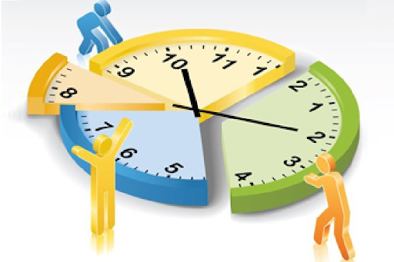
Khái niệm.
Thời gian là sự tiến triển của các sự kiện từ quá khứ đến hiện tại và đến tương lai.
Quản lý thời gian là quá trình lên kế hoạch và tổ chức thời gian cho từng hoạt động cụ thể, chi tiết từng bước cho đến khi hoàn thành mọi mục tiêu đề ra.
Hình ảnh minh họa, nguồn: https://images.app.goo.gl/YT4rZ1ZWxw2QADjM8

Slide 5

Tại sao quản lý thời gian được coi là một kỹ năng cần thiết?
Nâng cao hiệu quả làm việc của cá nhân và tập thể.
Tăng “thời gian riêng tư” cho cá nhân
Giảm áp lực công việc
Tăng niềm vui trong công việc
Nâng cao sức sáng tạo,…
Hình ảnh minh họa, nguồn: https://images.app.goo.gl/UtMbS9eiaoYHxg5z6

Slide 6
Các phương pháp để quản lý thời gian.
Phần 2
Sử dụng thời gian một cách hữu ích
Giảm tối đa các yếu tố xao lãng
Bám sát lịch trình hàng ngày

Slide 7
Sử dụng thời gian một cách hữu ích
Tạo môi trường phù hợp để làm việc.
Không làm nhiều việc cùng lúc.
1
5
2
Lập danh sách các nhiệm vụ cần làm dựa vào mức độ quan trọng.
5 cách
4
3
Thực hiện các nhiệm vụ quan trọng trước.
Luôn đem công việc theo mình mọi nơi mọi lúc.

Slide 8

Sử dụng thời gian một cách hữu ích
Tạo môi trường phù hợp để làm việc.
Không làm nhiều việc cùng lúc.
Môi trường làm việc có thể giúp bạn đạt năng suất tổng thể.
Hãy trang trí không gian xung quanh bạn bằng các đồ trang trí gợi cảm hứng.
Giúp bạn chuyên tâm vào công việc một cách hiệu quả.
1
5
2
Lập danh sách các nhiệm vụ cần làm dựa vào mức độ quan trọng.
5 cách
4
3
Thực hiện các nhiệm vụ quan trọng trước.
Luôn đem công việc theo mình mọi nơi mọi lúc.
Hình ảnh minh họa, nguồn: https://www.wikihow.com/images/thumb/3/34/Bring-Plants-Indoors-over-Winter-Step-8.jpg/v4-728px-Bring-Plants-Indoors-over-Winter-Step-8.jpg

Slide 9
Sử dụng thời gian một cách hữu ích
Tạo môi trường phù hợp để làm việc.
Tạo môi trường phù hợp để làm việc.
Tạo môi trường phù hợp để làm việc.
Không làm nhiều việc cùng lúc.
Môi trường làm việc có thể giúp bạn đạt năng suất tổng thể.
Hãy trang trí không gian xung quanh bạn bằng các đồ trang trí gợi cảm hứng.
Giúp bạn chuyên tâm vào công việc một cách hiệu quả.
1
2
Lập danh sách các nhiệm vụ cần làm dựa vào mức độ quan trọng.
5
5 cách
Lập danh sách các nhiệm vụ cần làm dựa vào mức độ quan trọng.
4
3
Thực hiện các nhiệm vụ quan trọng trước.
Luôn đem công việc theo mình mọi nơi mọi lúc.
Hình ảnh minh họa, nguồn: https://www.wikihow.com/images/thumb/3/34/Bring-Plants-Indoors-over-Winter-Step-8.jpg/v4-728px-Bring-Plants-Indoors-over-Winter-Step-8.jpg

Slide 10
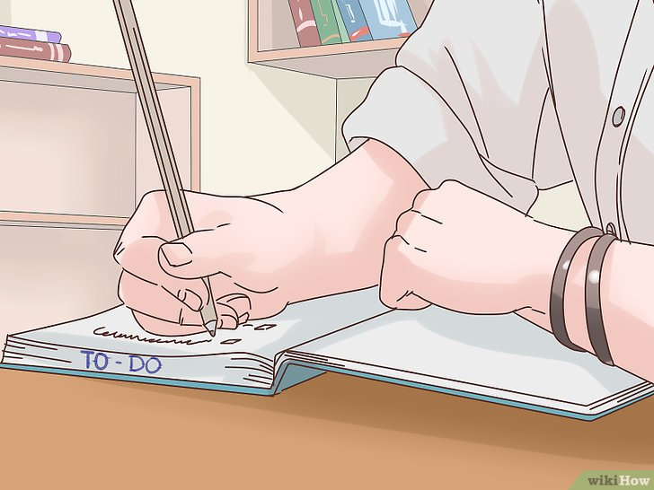
Sử dụng thời gian một cách hữu ích
Tạo môi trường phù hợp để làm việc.
Không làm nhiều việc cùng lúc.
Trước khi lập danh sách, bạn hãy ghi ra các mức độ quan trọng của nhiệm vụ để sắp xếp.
Viết ra các nhiệm vụ bên dưới từng hạng mục để thực hiện.
1
5
2
Lập danh sách các nhiệm vụ cần làm dựa vào mức độ quan trọng.
5 cách
4
3
Thực hiện các nhiệm vụ quan trọng trước.
Luôn đem công việc theo mình mọi nơi mọi lúc.
Hình ảnh minh họa, nguồn: https://www.wikihow.com/images/thumb/1/10/Make-Time-Pass-Quickly-when-Looking-Forward-to-Something-Step-7-Version-2.jpg/v4-728px-Make-Time-Pass-Quickly-when-Looking-Forward-to-Something-Step-7-Version-2.jpg

Slide 11
Sử dụng thời gian một cách hữu ích
Lập danh sách các nhiệm vụ cần làm dựa vào mức độ quan trọng.
Tạo môi trường phù hợp để làm việc.
Tạo môi trường phù hợp để làm việc.
Không làm nhiều việc cùng lúc.
Trước khi lập danh sách, bạn hãy ghi ra các mức độ quan trọng của nhiệm vụ để sắp xếp.
Viết ra các nhiệm vụ bên dưới từng hạng mục để thực hiện.
1
5
2
Lập danh sách các nhiệm vụ cần làm dựa vào mức độ quan trọng.
5 cách
4
3
Thực hiện các nhiệm vụ quan trọng trước.
Luôn đem công việc theo mình mọi nơi mọi lúc.
Hình ảnh minh họa, nguồn: https://www.wikihow.com/images/thumb/1/10/Make-Time-Pass-Quickly-when-Looking-Forward-to-Something-Step-7-Version-2.jpg/v4-728px-Make-Time-Pass-Quickly-when-Looking-Forward-to-Something-Step-7-Version-2.jpg

Slide 12
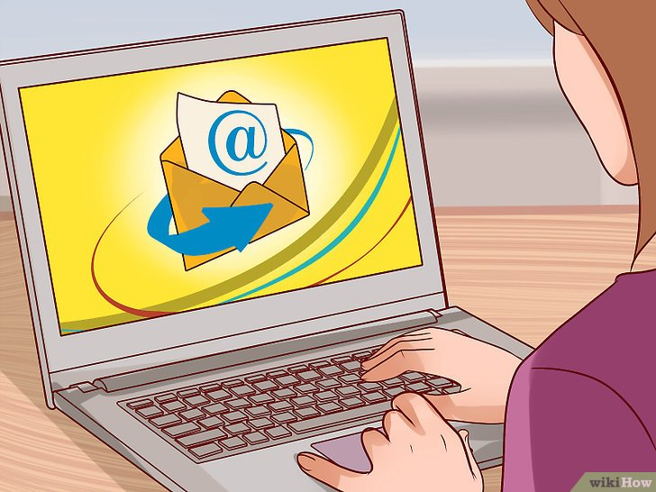
Sử dụng thời gian một cách hữu ích
Tạo môi trường phù hợp để làm việc.
Không làm nhiều việc cùng lúc.
Cảm thấy nhẹ nhõm khi đã hoàn thành nhiệm vụ quan trọng vì cảm giác nặng gánh do căng thẳng đã được dỡ bỏ.
Hãy bắt đầu mỗi ngày bằng cách giải quyết các nhiệm vụ quan trọng nhất ghi trong danh sách.
1
5
2
Lập danh sách các nhiệm vụ cần làm dựa vào mức độ quan trọng.
5 cách
4
3
Thực hiện các nhiệm vụ quan trọng trước.
Luôn đem công việc theo mình mọi nơi mọi lúc.
Hình ảnh minh họa, nguồn: https://www.wikihow.com/images_en/thumb/f/ff/Organize-an-Unorganized-Boss-Step-2-Version-2.jpg/v4-460px-Organize-an-Unorganized-Boss-Step-2-Version-2.jpg.webp

Slide 13
Sử dụng thời gian một cách hữu ích
Thực hiện các nhiệm vụ quan trọng trước.
Tạo môi trường phù hợp để làm việc.
Tạo môi trường phù hợp để làm việc.
Không làm nhiều việc cùng lúc.
Cảm thấy nhẹ nhõm khi đã hoàn thành nhiệm vụ quan trọng vì cảm giác nặng gánh do căng thẳng đã được dỡ bỏ.
Hãy bắt đầu mỗi ngày bằng cách giải quyết các nhiệm vụ quan trọng nhất ghi trong danh sách.
1
5
2
Lập danh sách các nhiệm vụ cần làm dựa vào mức độ quan trọng.
5 cách
4
3
Thực hiện các nhiệm vụ quan trọng trước.
Luôn đem công việc theo mình mọi nơi mọi lúc.
Hình ảnh minh họa, nguồn: https://www.wikihow.com/images_en/thumb/f/ff/Organize-an-Unorganized-Boss-Step-2-Version-2.jpg/v4-460px-Organize-an-Unorganized-Boss-Step-2-Version-2.jpg.webp

Slide 14

Sử dụng thời gian một cách hữu ích
Tạo môi trường phù hợp để làm việc.
Không làm nhiều việc cùng lúc.
Bạn hãy tận dụng vài phút rảnh rỗi trên xe buýt để đọc tài liệu, đọc sách cho bài học hoặc công việc.
Nếu đang xếp hàng trước quầy tính tiền ở siêu thị, bạn có thể tranh thủ trả lời e-mai trên điện thoại.
1
5
2
Lập danh sách các nhiệm vụ cần làm dựa vào mức độ quan trọng.
5 cách
4
3
Thực hiện các nhiệm vụ quan trọng trước.
Luôn đem công việc theo mình mọi nơi mọi lúc.
Hình ảnh minh họa, nguồn: https://www.wikihow.com/images/thumb/4/4d/Make-Time-Pass-Quickly-when-Looking-Forward-to-Something-Step-11.jpg/v4-728px-Make-Time-Pass-Quickly-when-Looking-Forward-to-Something-Step-11.jpg

Slide 15
Sử dụng thời gian một cách hữu ích
Luôn đem công việc theo mình mọi nơi mọi lúc.
Tạo môi trường phù hợp để làm việc.
Tạo môi trường phù hợp để làm việc.
Không làm nhiều việc cùng lúc.
Bạn hãy tận dụng vài phút rảnh rỗi trên xe buýt để đọc tài liệu, đọc sách cho bài học hoặc công việc.
Nếu đang xếp hàng trước quầy tính tiền ở siêu thị, bạn có thể tranh thủ trả lời e-mai trên điện thoại.
1
5
2
Lập danh sách các nhiệm vụ cần làm dựa vào mức độ quan trọng.
5 cách
4
3
Thực hiện các nhiệm vụ quan trọng trước.
Luôn đem công việc theo mình mọi nơi mọi lúc.
Hình ảnh minh họa, nguồn: https://www.wikihow.com/images/thumb/4/4d/Make-Time-Pass-Quickly-when-Looking-Forward-to-Something-Step-11.jpg/v4-728px-Make-Time-Pass-Quickly-when-Looking-Forward-to-Something-Step-11.jpg

Slide 16

Sử dụng thời gian một cách hữu ích
Tạo môi trường phù hợp để làm việc.
Không làm nhiều việc cùng lúc.
Bạn sẽ phải mất nhiều thời gian hơn để hoàn thành mọi việc vì không thể toàn tâm toàn ý vào bất cứ việc gì.
Bạn sẽ hoàn thành nhanh hơn nếu tập trung lần lượt vào từng nhiệm vụ một.
1
5
2
Lập danh sách các nhiệm vụ cần làm dựa vào mức độ quan trọng.
5 cách
4
3
Thực hiện các nhiệm vụ quan trọng trước.
Luôn đem công việc theo mình mọi nơi mọi lúc.
Hình ảnh minh họa, nguồn: https://www.wikihow.com/images/thumb/7/7a/Turn-Bad-Stress-Into-Good-Stress-Step-3.jpg/v4-728px-Turn-Bad-Stress-Into-Good-Stress-Step-3.jpg

Slide 17
Sử dụng thời gian một cách hữu ích
Không làm nhiều việc cùng lúc.
Tạo môi trường phù hợp để làm việc.
Bạn sẽ phải mất nhiều thời gian hơn để hoàn thành mọi việc vì không thể toàn tâm toàn ý vào bất cứ việc gì.
Bạn sẽ hoàn thành nhanh hơn nếu tập trung lần lượt vào từng nhiệm vụ một.
Hình ảnh minh họa, nguồn: https://www.wikihow.com/images/thumb/7/7a/Turn-Bad-Stress-Into-Good-Stress-Step-3.jpg/v4-728px-Turn-Bad-Stress-Into-Good-Stress-Step-3.jpg

Slide 18
Giảm tối đa các yếu tố xao lãng
1
Tắt điện thoại.
Đóng các trình duyệt không cần thiết
2
3
Chặn mạng xã hội.
Cố gắng hạn chế tối đa sự gián đoạn
4

Slide 19
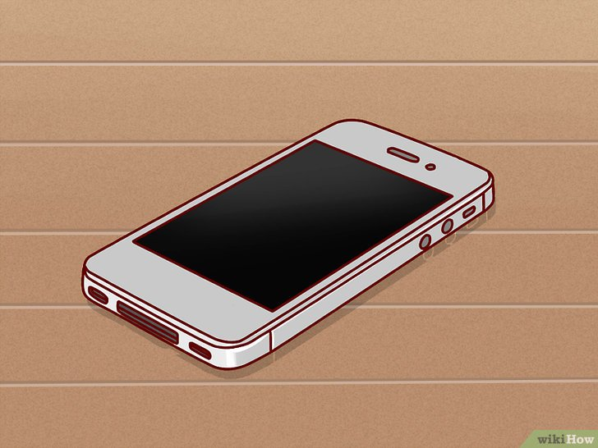
Giảm tối đa các yếu tố xao lãng
1
Tắt điện thoại.
Bạn sẽ bị cám dỗ kiểm tra thông báo từ mạng xã hội, game,…
Nếu bạn cần điện thoại để làm việc thì hãy bật chế độ tránh làm phiền có ở một số điện thoại thông minh.
Đóng các trình duyệt không cần thiết
2
3
Chặn mạng xã hội.
Hình ảnh minh họa, nguồn:https://www.wikihow.com/images/thumb/3/31/Travel-the-World-Step-13.jpg/v4-728px-Travel-the-World-Step-13.jpg
Cố gắng hạn chế tối đa sự gián đoạn
4

Slide 20
Giảm tối đa các yếu tố xao lãng
1
Tắt điện thoại.
1
Tắt điện thoại.
Bạn sẽ bị cám dỗ kiểm tra thông báo từ mạng xã hội, game,…
Nếu bạn cần điện thoại để làm việc thì hãy bật chế độ tránh làm phiền có ở một số điện thoại thông minh.
2
Đóng các trình duyệt không cần thiết
2
3
Chặn mạng xã hội.
Hình ảnh minh họa, nguồn:https://www.wikihow.com/images/thumb/3/31/Travel-the-World-Step-13.jpg/v4-728px-Travel-the-World-Step-13.jpg
Cố gắng hạn chế tối đa sự gián đoạn
4

Slide 21
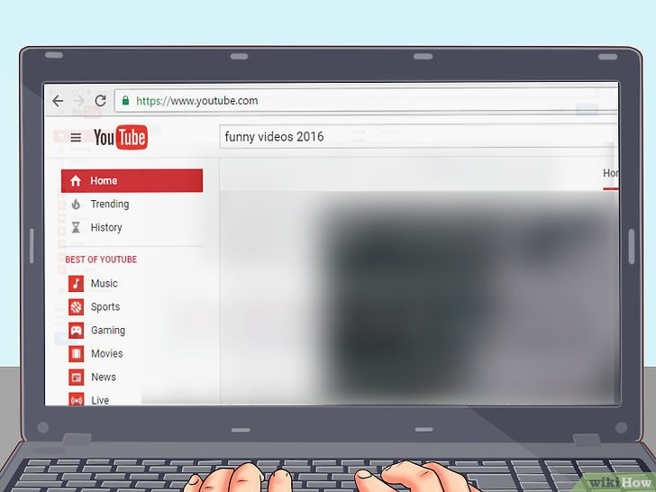
Giảm tối đa các yếu tố xao lãng
1
Các trang web không liên quan đến công việc trên máy tính trong khi làm việc sẽ làm chậm tốc độ làm việc của bạn
Bạn có thể bị phân tâm bởi các tab mở ra thông tin của dự án cũ hoặc các kết quả tìm kiếm không liên quan.
Hãy đóng tab ngay sau khi đã xem xong và tập trung hoàn toàn vào các trang cần thiết cho công việc.
Tắt điện thoại.
Đóng các trình duyệt không cần thiết
2
3
Chặn mạng xã hội.
Cố gắng hạn chế tối đa sự gián đoạn
4
Hình ảnh minh họa, https://www.wikihow.com/images/thumb/3/3f/Have-Fun-when-You%27re-Bored-at-Home-Step-8.jpg/v4-728px-Have-Fun-when-You%27re-Bored-at-Home-Step-8.jpg

Slide 22
Giảm tối đa các yếu tố xao lãng
Giảm tối đa các yếu tố xao lãng
Đóng các trình duyệt không cần thiết
2
1
Các trang web không liên quan đến công việc trên máy tính trong khi làm việc sẽ làm chậm tốc độ làm việc của bạn
Bạn có thể bị phân tâm bởi các tab mở ra thông tin của dự án cũ hoặc các kết quả tìm kiếm không liên quan.
Hãy đóng tab ngay sau khi đã xem xong và tập trung hoàn toàn vào các trang cần thiết cho công việc.
1
Tắt điện thoại.
Tắt điện thoại.
Đóng các trình duyệt không cần thiết
2
3
3
Chặn mạng xã hội.
Chặn mạng xã hội.
Cố gắng hạn chế tối đa sự gián đoạn
4
Hình ảnh minh họa, https://www.wikihow.com/images/thumb/3/3f/Have-Fun-when-You%27re-Bored-at-Home-Step-8.jpg/v4-728px-Have-Fun-when-You%27re-Bored-at-Home-Step-8.jpg

Slide 23
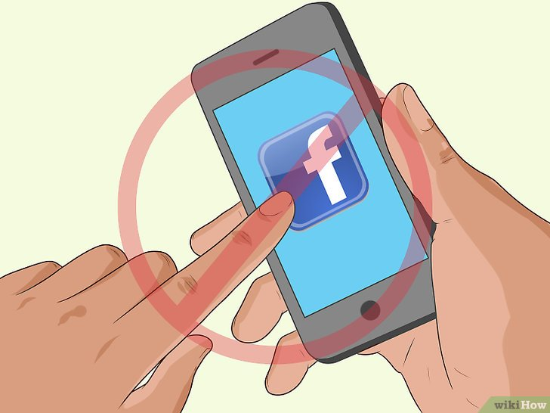
Giảm tối đa các yếu tố xao lãng
Ứng dụng Freedom cho phép bạn tạm thời chặn truy cập internet đến 8 tiếng mỗi lần.
Ứng dụng Offtime chặn các hoạt động liên quan đến mạng xã hội, game,tin nhắn văn bản, và có chế độ nhắc nhở khi bạn chơi game, lướt web quá nhiều.
1
Tắt điện thoại.
Đóng các trình duyệt không cần thiết
2
3
Chặn mạng xã hội.
Cố gắng hạn chế tối đa sự gián đoạn
4
Hình ảnh minh họa, https://www.wikihow.com/images/thumb/0/00/Organize-Your-Time-Step-12.jpg/v4-728px-Organize-Your-Time-Step-12.jpg

Slide 24
Giảm tối đa các yếu tố xao lãng
3
Chặn mạng xã hội.
Ứng dụng Freedom cho phép bạn tạm thời chặn truy cập internet đến 8 tiếng mỗi lần.
Ứng dụng Offtime chặn các hoạt động liên quan đến mạng xã hội, game,tin nhắn văn bản, và có chế độ nhắc nhở khi bạn chơi game, lướt web quá nhiều.
2
Hình ảnh minh họa, https://www.wikihow.com/images/thumb/0/00/Organize-Your-Time-Step-12.jpg/v4-728px-Organize-Your-Time-Step-12.jpg

Slide 25


Giảm tối đa các yếu tố xao lãng
Freedom
Offtime
Logo ứng dụng Freedom, nguồn: https://d15q5g7ipjper4.cloudfront.net/blog/wp-content/uploads/2018/08/Focus-on-what-matters-most.-e1534788271246.png
Logo ứng dụng Offtime, nguồn: https://lh3.googleusercontent.com/jRGi8DsfCIsiQKJc7jdvRwnwruxotF_XsxdDscAfno6qAHQZ2xl-AwmFnyzXjxegr3E

Slide 26
Giảm tối đa các yếu tố xao lãng
1
Tắt điện thoại.
Đóng các trình duyệt không cần thiết
2
3
Chặn mạng xã hội.
Cố gắng hạn chế tối đa sự gián đoạn
4

Slide 27

Giảm tối đa các yếu tố xao lãng
1
Nếu đang làm việc nào đó mà phải ngừng lại để xử lý một việc khác, bạn sẽ khó lấy lại cảm hứng.
Hãy cố gắng tập trung hoàn thành công việc trước mắt rồi mới chuyển sang việc khác.
Tắt điện thoại.
Đóng các trình duyệt không cần thiết
2
3
Chặn mạng xã hội.
Hình ảnh minh họa, https://www.wikihow.com/images/thumb/6/6b/Stay-Focused-on-Writing-Step-8.jpg/v4-728px-Stay-Focused-on-Writing-Step-8.jpg
4
Cố gắng hạn chế tối đa sự gián đoạn

Slide 28
Bám sát lịch trình hàng ngày
Xác định những khoảng thời gian bạn làm việc hiệu quả nhất.
Dành ra 30 phút đầu buổi sáng để lên kế hoạch trong ngày.
Lên lịch cho giờ giải lao và những khoảng gián đoạn.
Tuân thủ giờ ngủ.

Slide 29
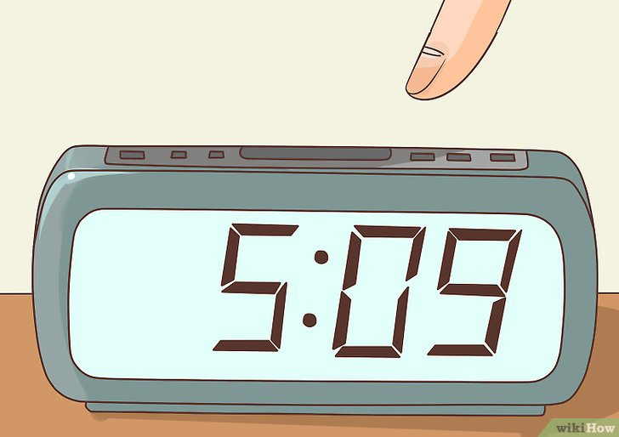
Bám sát lịch trình hàng ngày
Mỗi người đều có các thời điểm làm việc hiệu quả trong ngày.
Sẽ rất hữu ích nếu bạn biết mình có thể tận dụng thời gian tối ưu vào những lúc nào và dựa vào đó để sắp xếp công việc.
Xác định những khoảng thời gian bạn làm việc hiệu quả nhất.
Dành ra 30 phút đầu buổi sáng để lên kế hoạch trong ngày.
Lên lịch cho giờ giải lao và những khoảng gián đoạn.
Tuân thủ giờ ngủ.
Hình ảnh minh họa,nguồn: https://www.wikihow.com/images/thumb/0/0c/Be-Ready-for-School-on-Time-Step-1-Version-2.jpg/v4-728px-Be-Ready-for-School-on-Time-Step-1-Version-2.jpg

Slide 30
Bám sát lịch trình hàng ngày
Xác định những khoảng thời gian bạn làm việc hiệu quả nhất.
Mỗi người đều có các thời điểm làm việc hiệu quả trong ngày.
Sẽ rất hữu ích nếu bạn biết mình có thể tận dụng thời gian tối ưu vào những lúc nào và dựa vào đó để sắp xếp công việc.
Xác định những khoảng thời gian bạn làm việc hiệu quả nhất.
Dành ra 30 phút đầu buổi sáng để lên kế hoạch trong ngày.
Dành ra 30 phút đầu buổi sáng để lên kế hoạch trong ngày.
Lên lịch cho giờ giải lao và những khoảng gián đoạn.
Tuân thủ giờ ngủ.
Hình ảnh minh họa, nguồn: https://www.wikihow.com/images/thumb/0/0c/Be-Ready-for-School-on-Time-Step-1-Version-2.jpg/v4-728px-Be-Ready-for-School-on-Time-Step-1-Version-2.jpg

Slide 31

Bám sát lịch trình hàng ngày
Mỗi sáng sau khi thức dậy, bạn hãy nhẩm trong đầu những việc cần làm và phác thảo sơ qua lịch trình làm việc.
Ghi nhớ các nhiệm vụ trong công việc, và các việc vặt cần làm.
Xác định những khoảng thời gian bạn làm việc hiệu quả nhất.
Dành ra 30 phút đầu buổi sáng để lên kế hoạch trong ngày.
Lên lịch cho giờ giải lao và những khoảng gián đoạn.
Tuân thủ giờ ngủ.
Hình ảnh minh họa, nguồn: https://www.wikihow.com/images/thumb/1/12/Have-Fun-when-You%27re-Bored-at-Home-Step-2-Version-2.jpg/v4-728px-Have-Fun-when-You%27re-Bored-at-Home-Step-2-Version-2.jpg

Slide 32
Bám sát lịch trình hàng ngày
Bám sát lịch trình hàng ngày
Dành ra 30 phút đầu buổi sáng để lên kế hoạch trong ngày.
Mỗi sáng sau khi thức dậy, bạn hãy nhẩm trong đầu những việc cần làm và phác thảo sơ qua lịch trình làm việc.
Ghi nhớ các nhiệm vụ trong công việc, và các việc vặt cần làm.
Xác định những khoảng thời gian bạn làm việc hiệu quả nhất.
Xác định những khoảng thời gian bạn làm việc hiệu quả nhất.
Dành ra 30 phút đầu buổi sáng để lên kế hoạch trong ngày.
Lên lịch cho giờ giải lao và những khoảng gián đoạn.
Lên lịch cho giờ giải lao và những khoảng gián đoạn.
Tuân thủ giờ ngủ.
Hình ảnh minh họa, nguồn: https://www.wikihow.com/images/thumb/1/12/Have-Fun-when-You%27re-Bored-at-Home-Step-2-Version-2.jpg/v4-728px-Have-Fun-when-You%27re-Bored-at-Home-Step-2-Version-2.jpg

Slide 33
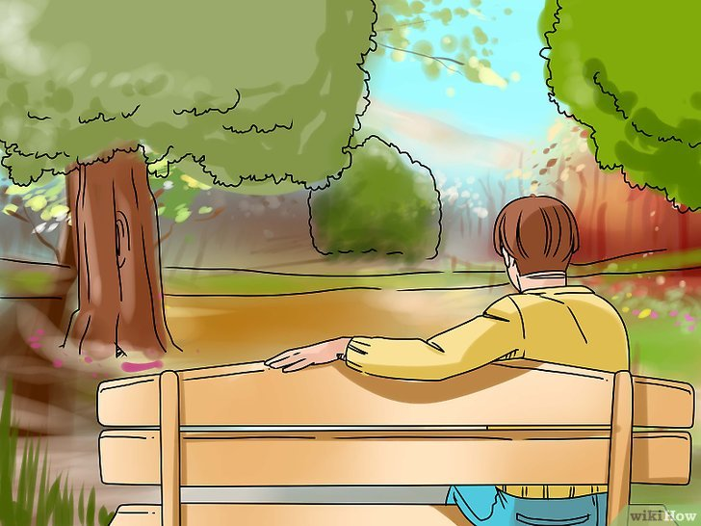
Bám sát lịch trình hàng ngày
Xác định những khoảng thời gian bạn làm việc hiệu quả nhất.
Không ai có thể làm việc liên tục không ngừng nghỉ hoặc không ngắt quãng. Bạn cần cho phép mình thỉnh thoảng nghỉ ngơi hoặc tiêu khiển.
Thời gian tạm nghỉ có thể chen vào giữa các nhiệm vụ cần làm.
Dành ra 30 phút đầu buổi sáng để lên kế hoạch trong ngày.
Lên lịch cho giờ giải lao và những khoảng gián đoạn.
Tuân thủ giờ ngủ.
Hình ảnh minh họa, nguồn: https://www.wikihow.com/images/thumb/a/ad/Deal-with-Depression-in-a-Relationship-Step-11-Version-2.jpg/v4-728px-Deal-with-Depression-in-a-Relationship-Step-11-Version-2.jpg

Slide 34
Bám sát lịch trình hàng ngày
Lên lịch cho giờ giải lao và những khoảng gián đoạn.
Xác định những khoảng thời gian bạn làm việc hiệu quả nhất.
Không ai có thể làm việc liên tục không ngừng nghỉ hoặc không ngắt quãng. Bạn cần cho phép mình thỉnh thoảng nghỉ ngơi hoặc tiêu khiển.
Thời gian tạm nghỉ có thể chen vào giữa các nhiệm vụ cần làm.
Dành ra 30 phút đầu buổi sáng để lên kế hoạch trong ngày.
Dành ra 30 phút đầu buổi sáng để lên kế hoạch trong ngày.
Lên lịch cho giờ giải lao và những khoảng gián đoạn.
Tuân thủ giờ ngủ.
Hình ảnh minh họa, nguồn: https://www.wikihow.com/images/thumb/a/ad/Deal-with-Depression-in-a-Relationship-Step-11-Version-2.jpg/v4-728px-Deal-with-Depression-in-a-Relationship-Step-11-Version-2.jpg

Slide 35
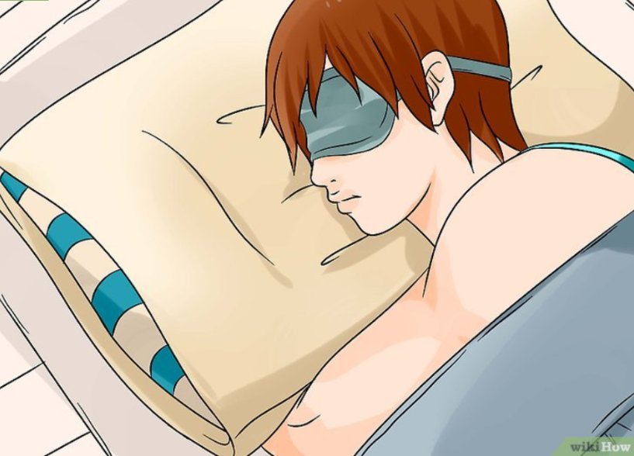
Bám sát lịch trình hàng ngày
Xác định những khoảng thời gian bạn làm việc hiệu quả nhất.
Thói quen đi ngủ đúng giờ sẽ giúp bạn dễ dàng dậy sớm vào buổi sáng và sẵn sàng cho ngày mới đầy năng lượng.
Bạn cần đi ngủ và thức dậy đúng giờ, kể cả những ngày cuối tuần. Cơ thể bạn sẽ thích nghi với chu kỳ ngủ/thức của bạn.
Dành ra 30 phút đầu buổi sáng để lên kế hoạch trong ngày.
Lên lịch cho giờ giải lao và những khoảng gián đoạn.
Tuân thủ giờ ngủ.
Hình ảnh minh họa, nguồn: https://www.wikihow.com/images/thumb/2/2f/Treat-Depression-Naturally-Step-5.jpg/v4-728px-Treat-Depression-Naturally-Step-5.jpg

Slide 36
LOGO
Cảm ơn thầy và các bạn đã lắng nghe!

